Slide 1
филиал БУ СО УР Республиканского Комплексного центра социального обслуживания населения в Индустриальном районе г. Ижевска
Виды дневная занятости в рамках практики
«Пока я помню – я живу!»

Slide 2
филиал БУ СО УР Республиканского Комплексного центра социального обслуживания населения в Индустриальном районе г. Ижевска
по степени выраженности когнитивных нарушений
группы с ограничением мобильности
смешанные группы
по видам сенсорных нарушений
по интересам
по хобби

Slide 3
Направление дневной занятости
филиал БУ СО УР Республиканского Комплексного центра социального обслуживания населения в Индустриальном районе г. Ижевска
Восстановление двигательной и интеллектуальной активности
Стимуляция умственных функций (тренировка памяти)
Физическая активность
Развитие творческого потенциала

Slide 4
Задачи
филиал БУ СО УР Республиканского Комплексного центра социального обслуживания населения в Индустриальном районе г. Ижевска
Восстановление бытовой и социальной самостоятельности, двигательной и интеллектуальной активности и творческого потенциала.
Стабилизация эмоционального фона и сохранение положительного жизненного потенциала у граждан с когнитивными расстройствами.
Сохранение и поддержание когнитивных функций у граждан, страдающих когнитивными заболеваниями.

Slide 5
Физическая активность
филиал БУ СО УР Республиканского Комплексного центра социального обслуживания населения в Индустриальном районе г. Ижевска
В программу включены:
общеразвивающие упражнения для мышц рук и плечевого пояса, шеи, упражнения для мышц ног (с учетом всех мышечных подгрупп),
упражнения для мышц туловища (в различных исходных положениях и направлениях).
Общеразвивающие упражнения с предметами: гимнастическая палка, скакалка, малые мячи, гантели, гимнастическая скамейка. Упражнения специального воздействия для укрепления осанки, для укрепления подвижности суставов, для укрепления мышц тазового дна, для увеличения подвижности грудной клетки и глубины дыхания.
Ходьба и ее разновидности, как средство в восстановлении функции всех органов и систем организма.
Танцевальные шаги, подскоки, прыжки, которые воздействуют на развитие координационных способностей.
Дыхательная гимнастика, для восстановления дыхания или снятия эмоционального напряжения

Slide 6
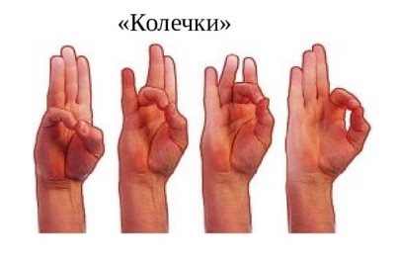
Комплекс кинезиологических упражнений
филиал БУ СО УР Республиканского Комплексного центра социального обслуживания населения в Индустриальном районе г. Ижевска
«Колечки». Поочередно и как можно быстрее перебирай­те пальцы рук, соединяя в кольцо с большим пальцем по­следовательно указательный, средний и т.д. Проба выпол­няется в прямом (от указательного пальца к мизинцу) и в обратном (от мизинца к указательному пальцу) порядке. Вначале упражнение выполняется каждой рукой отдельно и медленно, затем вместе и ускоряя темп.

Slide 7
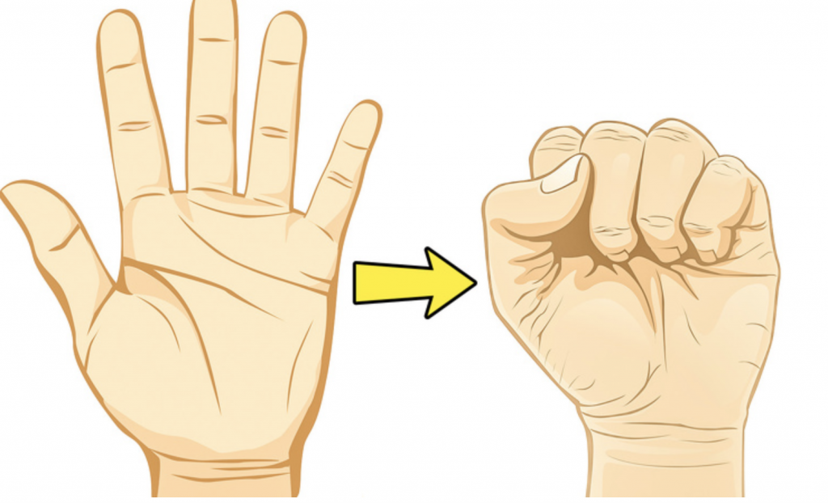
филиал БУ СО УР Республиканского Комплексного центра социального обслуживания населения в Индустриальном районе г. Ижевска
«Кулачки – ладошки» Ладони лежат на столе, тыльной стороной вверх, ритмично сжимаем ладони в кулаки, разжимаем (ладони), сжимаем, разжимаем.

Slide 8
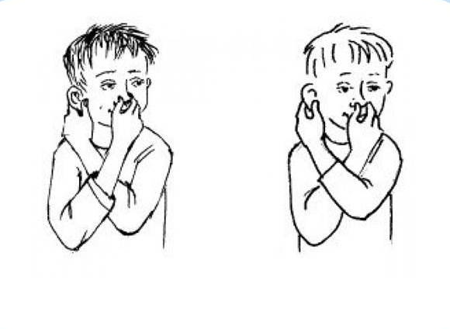
филиал БУ СО УР Республиканского Комплексного центра социального обслуживания населения в Индустриальном районе г. Ижевска
«Ухо – нос ». Левой рукой возьмитесь за кончик носа, а правой рукой — за противоположное ухо. Одновременно отпустите ухо и нос, поменяйте положение рук «с точностью до наоборот».

Slide 9
Тест Мюнстерберга на восприятие и внимание
филиал БУ СО УР Республиканского Комплексного центра социального обслуживания населения в Индустриальном районе г. Ижевска
В предложенном вам наборе букв есть слова. Задача — как можно быстрее просматривая текст, подчеркнуть эти слова за 2 минуты.
Найдите среди букв спрятанные слова, подчеркните их, составьте с ними предложение: ГРАДУГАТУМНЕБОЯЧЖУТУЧАШХТЮЫКЦДОЖДЬСП (радуга, небо, туча, дождь).
Найдите среди букв спрятанные слова и исправьте в них ошибки: СЧЬМАЛОКОФХЗКАРЗИНАУЫЙЭКОПИТАНЬБОСАМАЛЁТ (молоко, корзина, капитан, самолёт).

Slide 10
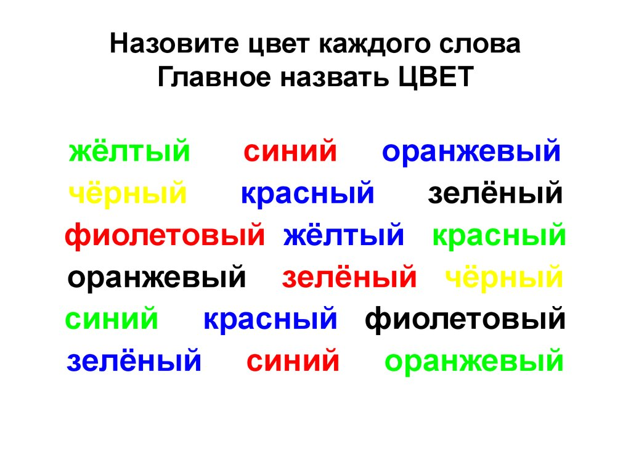
Тренировка внимания
филиал БУ СО УР Республиканского Комплексного центра социального обслуживания населения в Индустриальном районе г. Ижевска

Slide 11
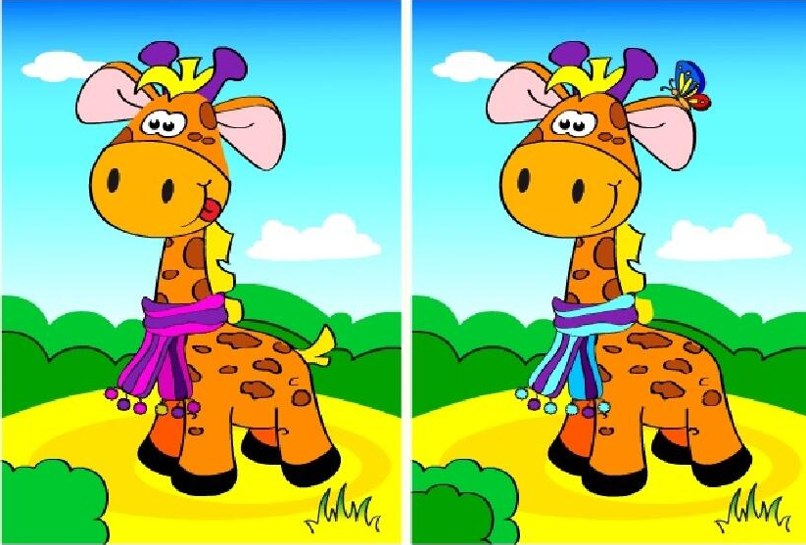
Найти отличия
филиал БУ СО УР Республиканского Комплексного центра социального обслуживания населения в Индустриальном районе г. Ижевска

Slide 12
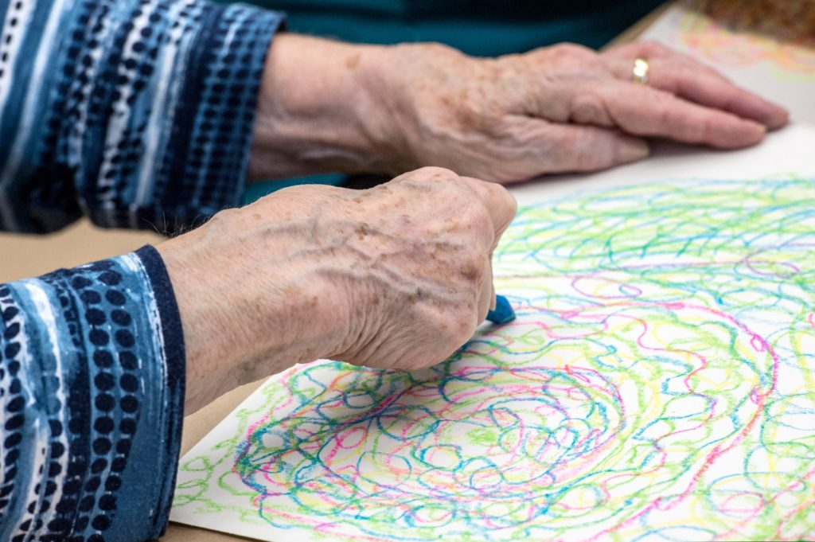
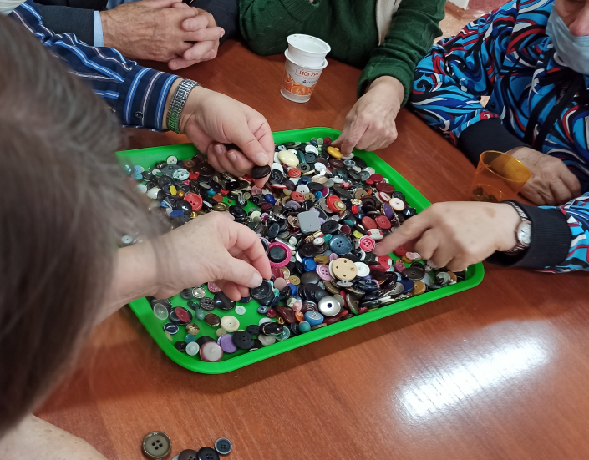
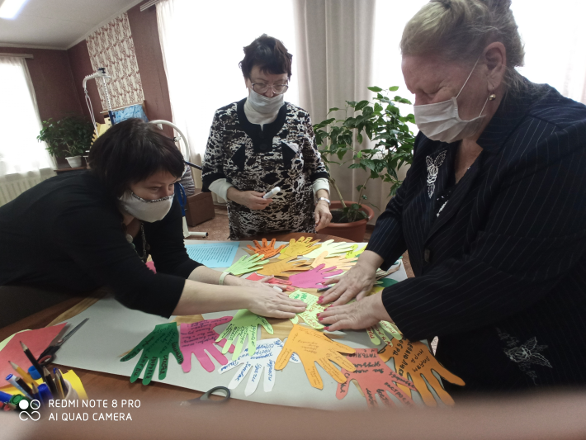
Арт- терапия
филиал БУ СО УР Республиканского Комплексного центра социального обслуживания населения в Индустриальном районе г. Ижевска
Изотерапия
Танцевальная терапия
Музыкотерапия
Оригами
Игротерапия
Песочная терапия

Slide 13
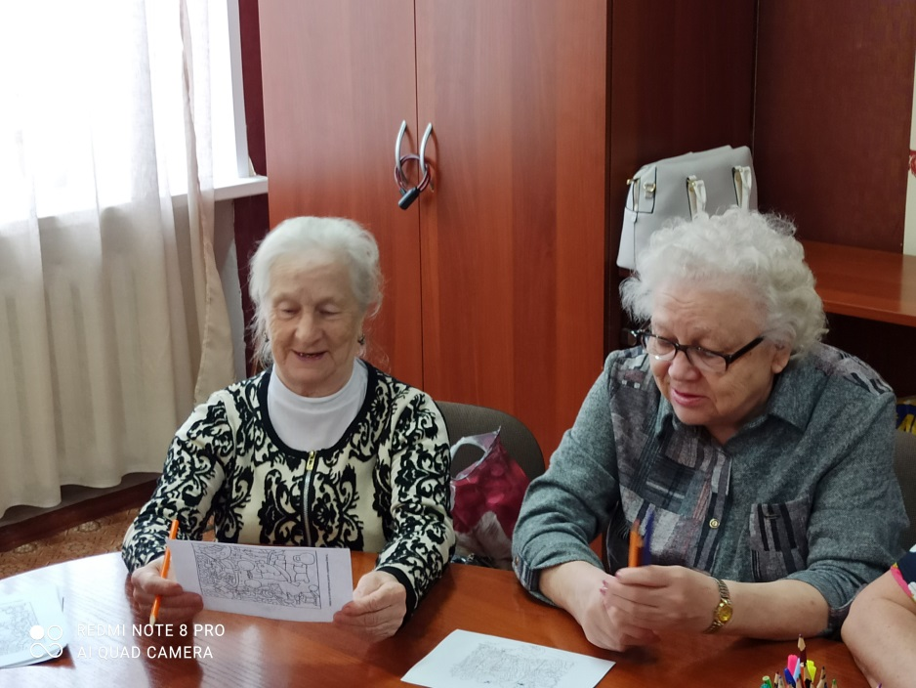
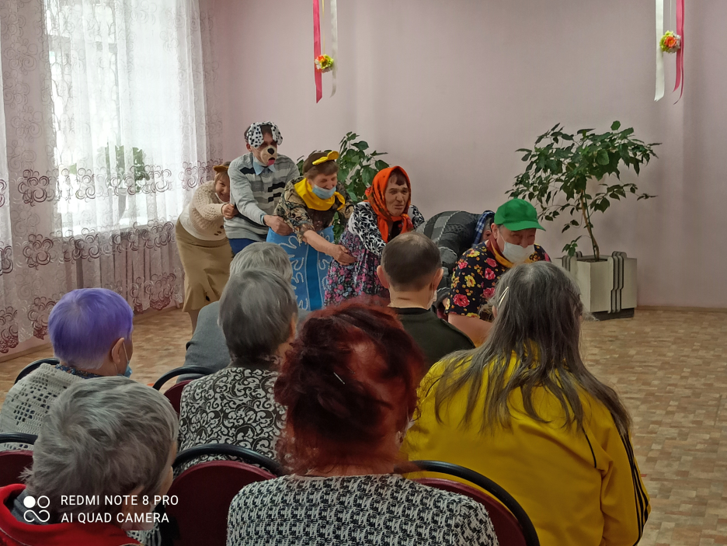
филиал БУ СО УР Республиканского Комплексного центра социального обслуживания населения в Индустриальном районе г. Ижевска
Таким образом, дневная занятость в проекте «Пока я помню – я живу!» оказывает положительное влияние на восстановление, сохранение и поддержание когнитивных функций у лиц пожилого возраста и инвалидов, сохраняет живость ума и качество жизни людей.

Slide 14
филиал БУ СО УР Республиканского Комплексного центра социального обслуживания населения в Индустриальном районе г. Ижевска
Спасибо за внимание

